Slide 1

Обеспечение бюджетной прозрачности в Кыргызской Республики
Министерство финансов Кыргызской Республики

Slide 2
Индекс открытости бюджета
Кыргызской Республики

Slide 3
Сравнение индекса открытости бюджета
Кыргызской Республики (баллы)

Slide 4
Доступность бюджетных документов Кыргызской Республики
Документ | 2008 | 2010 | 2012 | 2015
Предварительное бюджетное заявление
Бюджетное предложение исполнительной власти
Принятый бюджет
Гражданский бюджет
Текущие отчеты
Полугодовой обзор
Годовой отчет
Аудиторский отчет
Не разработан/опубликован поздно
Разработан для внутреннего пользования
Опубликован

Slide 5
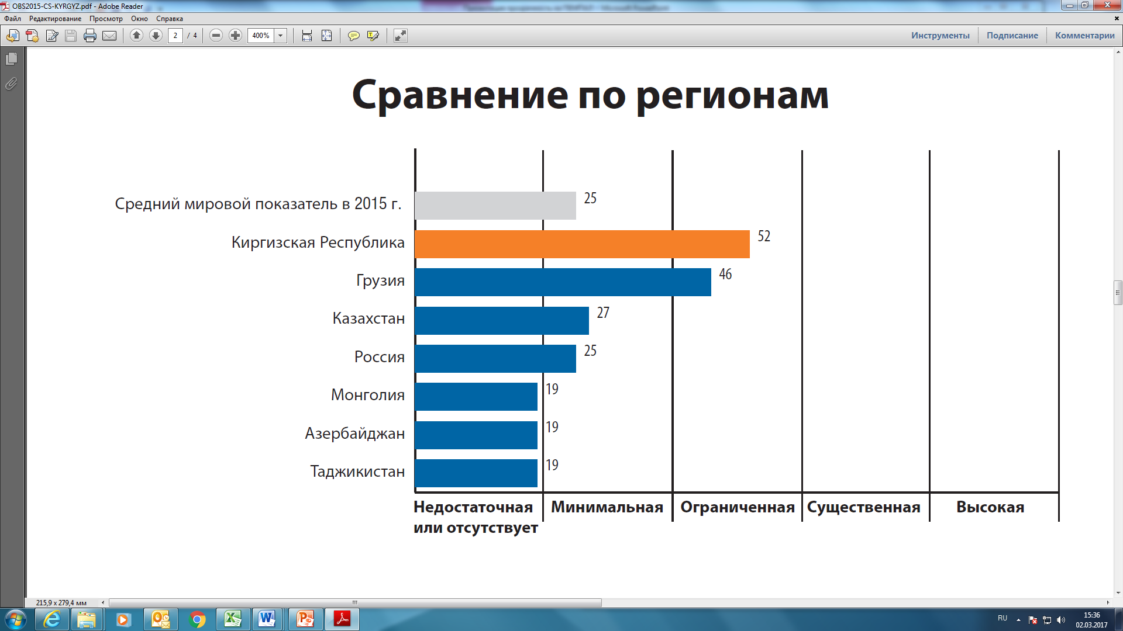
Сравнение степени участия общественности
в бюджетном процессе (баллы)
Средний мировой показатель в 2015 г.
Кыргызская Республика
Грузия
Казахстан
Россия
Монголия
Азербайджан
Таджикистан
Недостаточная или отсутствует
Минимальная
Ограниченная
Существенная
Высокая

Slide 6
Предпосылки роста
Индекса открытости бюджета:
правительственная политика, направленная на повышение открытости и прозрачности бюджетного процесса;
повышенное внимание со стороны организаций гражданского общества и партнеров по развитию;
необходимость совершенствования системы управления государственными финансами с учетом передовой практики;
функционирование общественных советов.

Slide 7
Направления деятельности:
активизация взаимодействия государственных органов с гражданским обществом;
обеспечение доступа к бюджетной информации;
создание условий для участия граждан в бюджетном процессе;
совершенствование бюджетного законодательства;
функционирование информационных порталов по государственным финансам.

Slide 8
Основные мероприятия, 2012-2013 годы
2012 год
2013 год
Внедрение практики проведения общественных слушаний по бюджетному предложению исполнительной власти до внесения в законодательный орган.
Опубликование и распространение гражданского бюджета по проекту бюджета и утвержденному бюджету
Активизация сотрудничества с организациями гражданского общества и представителями партнеров по развитию по вопросам обеспечения бюджетной прозрачности.
Внедрение практики формирования и опубликования Гражданского бюджета по утвержденному бюджету .
Проведение общественных бюджетных слушаний в парламенте.
Утверждение методики формирования гражданского бюджета на основе перечня информации, интересующей население.
Утверждение стратегии по предоставлению информации и практике регулярного опубликования бюджетных документов;

Slide 9
Основные мероприятия, 2014 -2016 годы:
включение норм по обеспечению гласности и прозрачности бюджетного процесса в Бюджетный кодекс;
повышение полноты и качества бюджетных документов;
публикация предварительного бюджетного заявления;
проведение общественных слушаний по бюджетному предложению исполнительной властью в г.Бишкек и в регионах;
проведение общественных слушаний при рассмотрении бюджетного предложения в парламенте;
создание возможностей обращения граждан в режиме реального времени на официальном сайте Министерства финансов и на портале «Государственные закупки»;
разработка и реализация плана мероприятий по противодействию коррупции в сфере управления государственными финансами и государственных закупок.

Slide 10
Законодательные основы
обеспечения бюджетной прозрачности
Документы, обязательные к опубликованию на официальном сайте Министерства финансов согласно Бюджетного кодекса:
основные направления фискальной политики;
проект бюджета;
гражданский бюджет;
утвержденный бюджет;
полугодовой обзор исполнения бюджета;
аудиторский отчет об исполнении бюджета;
утвержденный годовой отчет об исполнении бюджета;
ежемесячные отчеты об исполнении бюджета;
отчеты о достижении индикаторов результативности бюджетных программ.

Slide 11
Законодательные основы
обеспечения бюджетной прозрачности
Бюджетные документы публикуются на официальных сайтах государственных органов с учетом обеспечения режима секретности, защиты государственной или иной охраняемой законом тайны.
Предварительное бюджетное заявление, проект бюджета, утвержденный бюджет, гражданский бюджет публикуются в течение 15 дней после одобрения/утверждения.
Отчеты об исполнении бюджета и аудиторский отчет публикуются в течение месяца после утверждения.

Slide 12
Законодательные основы
обеспечения бюджетной прозрачности
Органы местного самоуправления обязаны проводить общественные слушания по проектам местных бюджетов и размещать на своих официальных сайтах следующие документы:
проект местного бюджета;
утвержденный местный бюджет;
ежемесячные отчеты об исполнении местного бюджета;
годовой отчет об исполнении местного бюджета.

Slide 13
Условия для участия граждан в бюджетном процессе, предусмотренные законодательством
Общественные бюджетные слушания - это мероприятие по обсуждению вопросов формирования и исполнения бюджетов бюджетной системы в целях изучения общественного мнения, получения предложений, рекомендаций и принятия решений с учетом интересов населения. Законодательно предусмотрено обеспечение обратной связи по результатам слушаний.
В настоящее время общественные слушания проводятся:
по бюджетному предложению исполнительной властью ;
при рассмотрении проекта бюджета в парламенте;
по проектам среднесрочных секторальных стратегий бюджетных расходов;
по отдельным проектам нормативных правовых актов в бюджетной сфере.

Slide 14
Деятельность общественных советов государственных органов:
продвижение и обсуждение общественных инициатив, связанных с деятельностью государственного органа;
содействие государственным органам в подготовке и принятии качественных решений;
повышение прозрачности и эффективности использования государственных средств;
улучшение качества предоставляемых государственных услуг.

Slide 15
Информационные ресурсы
по государственным финансам
Официальный сайт Министерства финансов
Портал государственных закупок
Портал «Открытый бюджет»
Официальный сайт Центрального казначейства Министерства финансов

Slide 16
Планируемые меры
по улучшению бюджетной прозрачности:
Совершенствование бюджетного законодательства и улучшение качества и полноты предоставления бюджетной информации.
Внедрение практики опубликования гражданского бюджета на трех этапах бюджетного процесса: планирование, утверждение и исполнение.
Проведение общественных бюджетных слушаний на трех этапах бюджетного процесса: планирование, утверждение и исполнение с обеспечением обратной связи.
Внедрение практики проведения оценки муниципального индекса бюджетной прозрачности.
Повышение бюджетной грамотности населения для активизации участия общественности в бюджетном процессе.

Slide 17
Источники информации:
Данные Министерства финансов Кыргызской Республики;
Результаты исследования индекса открытости бюджета 2015 года

Slide 18
Спасибо за внимание!

